Slide 1
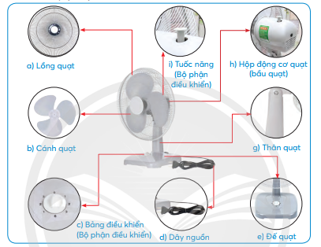

Slide 2
Kiểm tra bài cũ
2. Tác dụng các bộ phận chính trong quạt điện?

Slide 3
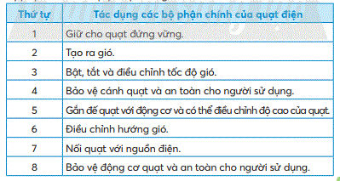
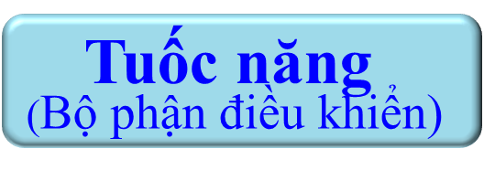
e. Đế quạt
b.Cánh quạt
a.Lồng quạt
g.Thân quạt
Dây nguồn

Slide 4
Thứ Tư, ngày 19 tháng 10 năm 2022
Tin học
CÔNG NGHỆ
Bài 3. SỬ DỤNG QUẠT ĐIỆN ( Tiết 2)
SGK/20

Slide 5
Hoạt động 1. Tìm hiểu một số quạt điện thông dụng
2. MỘT SỐ QUẠT ĐIỆN THÔNG DỤNG
Notes:
Click chuột vào các loại máy tính để di chuyển đến nhà tương ứng nha!

Slide 6
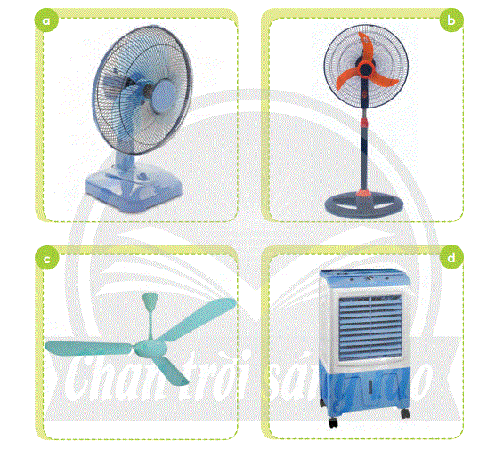
3. Quạt bàn
2. Quạt đứng
1. Quạt trần
4. Quạt hơi nước
Notes:
Click chuột vào các loại máy tính để di chuyển đến nhà tương ứng nha!

Slide 7
Trên thị trường có rất nhiều loại quạt điện thông dụng.Tùy theo nhu cầu sử dụng, chúng ta có thể chọn loại quạt phù hợp với sở thích, mong muốn của bản thân.
Notes:
Click chuột vào các loại máy tính để di chuyển đến nhà tương ứng nha!

Slide 8
Hoạt động 2. Tìm hiểu các bước sử dụng quạt điện
Notes:
Click chuột vào các loại máy tính để di chuyển đến nhà tương ứng nha!

Slide 9
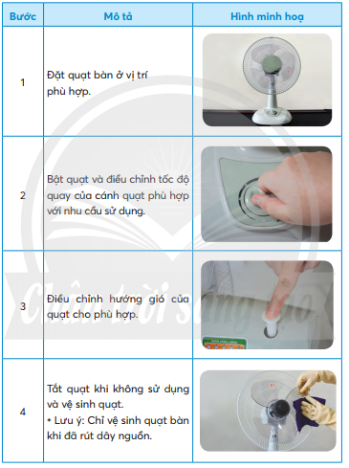
Notes:
Click chuột vào các loại máy tính để di chuyển đến nhà tương ứng nha!

Slide 10
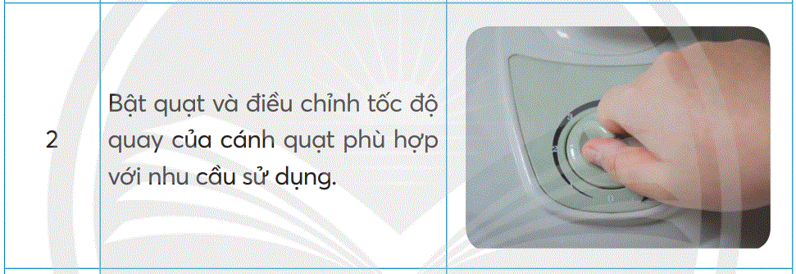
Bước 1
Bước 3
Bước 2
Bước 4
Notes:
Click chuột vào các loại máy tính để di chuyển đến nhà tương ứng nha!

Slide 11
Sử dụng quạt điện theo các bước sau: đặt quạt điện ở vị trí phù hợp; bật quạt và chỉnh tốc độ quay phù hợp với nhu cầu sử dụng; điều chỉnh hướng gió của quạt phù hợp; tắt quạt khi không sử dụng và vệ sinh quạt.
Notes:
Click chuột vào các loại máy tính để di chuyển đến nhà tương ứng nha!

Slide 12
Hoạt động 3. Tìm hiểu tình huống có thể gây mất an toàn
khi sử dụng quạt điện
Notes:
Click chuột vào các loại máy tính để di chuyển đến nhà tương ứng nha!

Slide 13
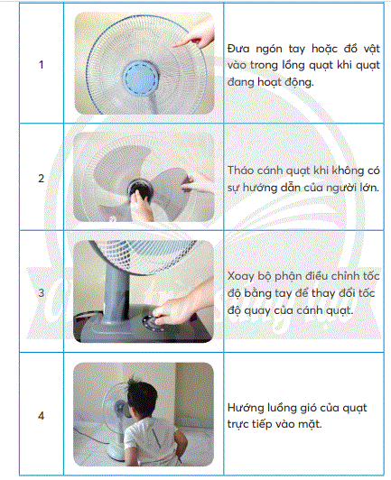
Notes:
Click chuột vào các loại máy tính để di chuyển đến nhà tương ứng nha!

Slide 14
CÔNG NGHỆ
Bài 3. SỬ DỤNG QUẠT ĐIỆN ( Tiết 2)
Khi sử dụng quạt điện cần đảm bảo tuyệt đối an toàn, em cần có sự hỗ trợ của người lớn khi cắm phích điện, tắt khi không sử dụng và kiểm tra sự mất an toàn trước khi sử dụng.
Notes:
Click chuột vào các loại máy tính để di chuyển đến nhà tương ứng nha!

Slide 15
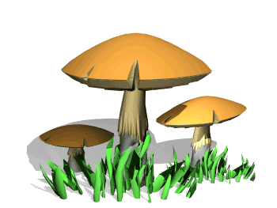
NHẬN XÉT TIẾT HỌC

Slide 16
Tin học
CÔNG NGHỆ
Bài 3. SỬ DỤNG QUẠT ĐIỆN ( Tiết 3)

Slide 17
3. LUYỆN TẬP

Slide 18
Notes:
Click chuột vào các loại máy tính để di chuyển đến nhà tương ứng nha!

Slide 19
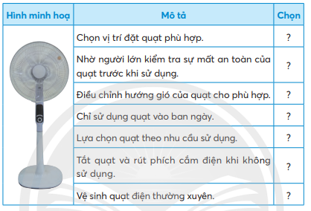
Notes:
Click chuột vào các loại máy tính để di chuyển đến nhà tương ứng nha!

Slide 20
4. VẬN DỤNG

Slide 21
1.Gia đình em sử dụng những loại quạt điện nào ?
2. Em sẽ làm gì khi quạt điện phát ra âm thanh bất thường trong lúc đang hoạt động
Notes:
Click chuột vào các loại máy tính để di chuyển đến nhà tương ứng nha!

Slide 22
NHẬN XÉT TIẾT HỌC

